Slide 1
Madách Imre
Nagy dologra szántam el magam…

Slide 2
Úgy gondolom,hogy sok mindent megértem már. E gondolat-mely a múlthét vasárnap tört rám-vezetett ahhoz a tervemhez, melyet pontosabban bemutatnék önnek. Vázlatom kezdetleges,főképp gondolatok összessége,melyeket inkább érzéseim körvonalaznak.

Slide 3
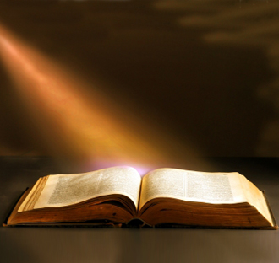
Tervem szerint életművem összefoglalása lenne e kötet. Azonban arra gondoltam, hogy valami csavarral kezdeném - nem kívánom unalmasan kezdeni,mint valamely életrajzokat szokás
- egy versre gondoltam.

Slide 4
Arra gondoltam,hogy mi lenne annál lenyűgözőbb,mintha legnagyobb alkotásom - Az ember tragédiája - lenne a központi gondolat.
Átfutott fejemen egy olyan gondolat is, miszerint valamely módon életemet is beleszőném e versbe.
Művészetem és életem egységként alkotnák e verset.

Slide 5
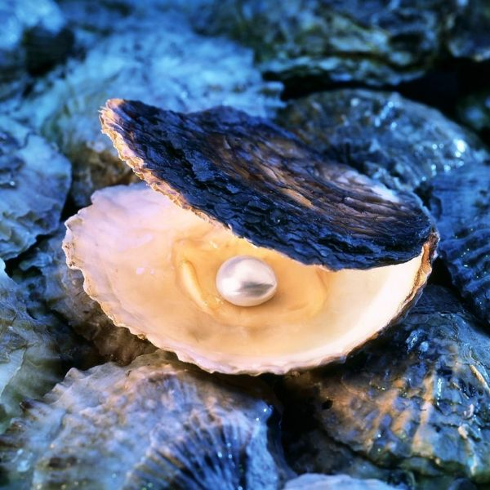
Leírnám benne kétkedéseimet,vágyaimat, mik sok éven keresztül üldöztek, de helyet kapnának benne azok is, kik szerettek.
Hiszen mit tűr a kagyló,mely gyöngyöt terem.

